Slide 1

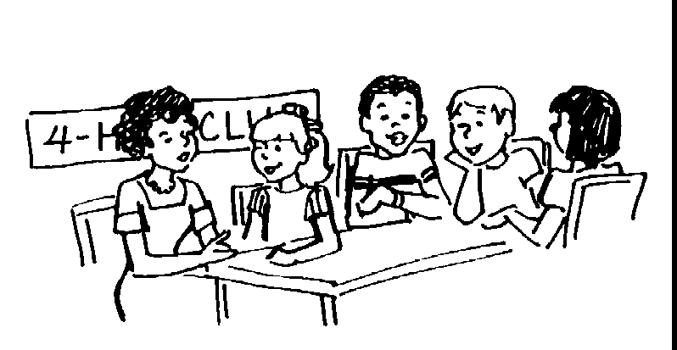
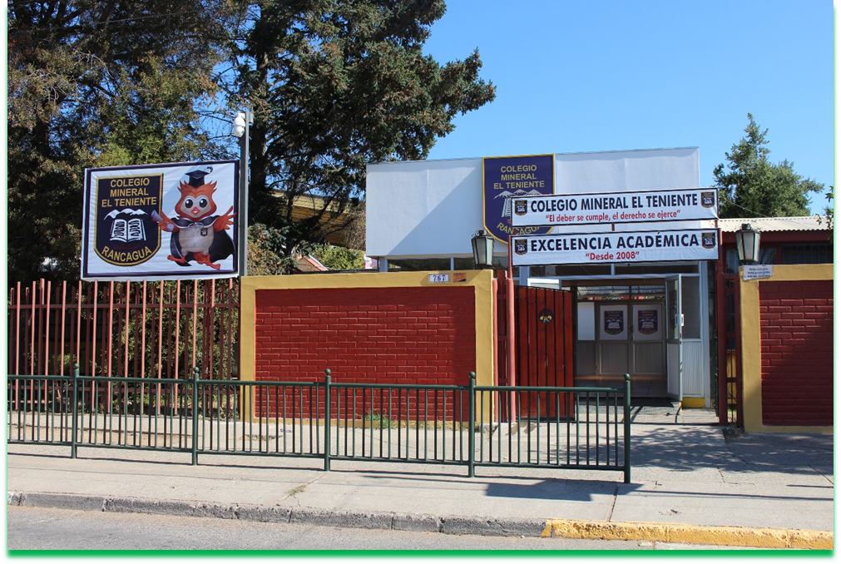
ASIGNATURA: TECNOLOGÍA 1° a – b - c
CLASE N° 11

Slide 2
¿Qué vamos Aprender hoy?
Crear y construir un objeto con material de desecho. N° 2
¿Qué vamos a lograr?
Reconocer y Utilizar materiales de desecho.
Experimentar con herramientas para marcar, dibujar, recortar, pegar, unir, pintar y armar

Slide 3

Seguro has experimentado trabajar con material de desecho para crear y construir figuras como juguetes o decoraciones. Ahora te animamos que puedas hacer otra creación, así, puedes perfeccionar y corregir errores. Estamos seguros que tú puedes hacerlo. Fíjate bien, que materiales ocuparas, júntalos y prepárate. No olvides pedir ayuda a un familiar y agradecerle por acompañarte. (saca una foto para mandársela a tu profesora jefe)

Slide 4
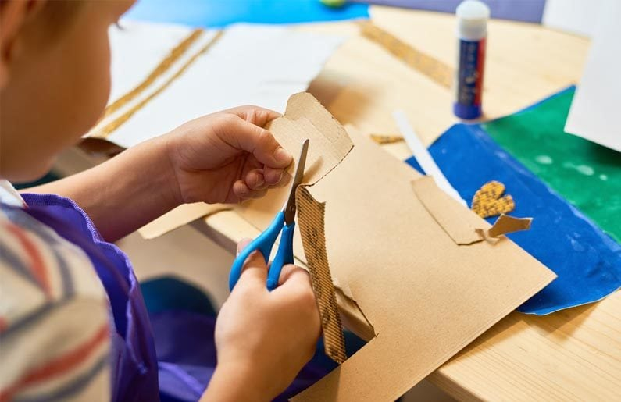
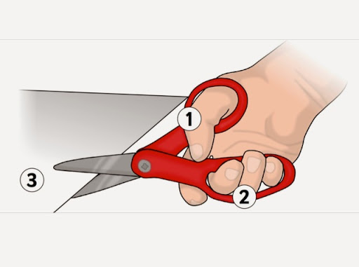
Consejos para usar algunos materiales:
La tijera, siempre con mucha precaución y supervisado por un adulto.

Slide 5
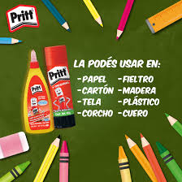
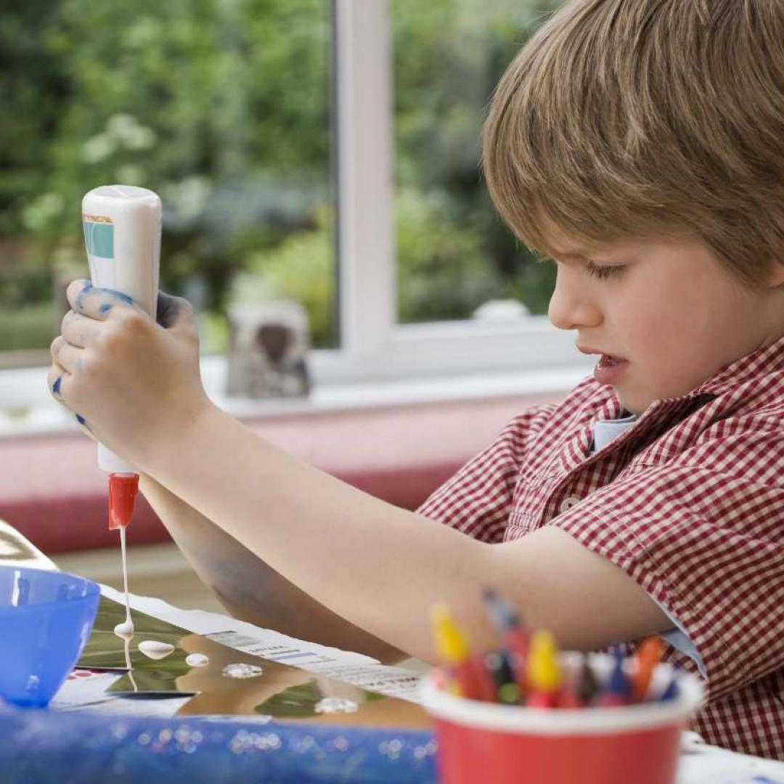
El pegamento; usarlo con cuidado, para pegar bien y no manchar

Slide 6
ACTIVIDAD
En tu cuaderno dibuja todos los trabajos que has realizado, pinta y escribe:
“Estos son mis trabajos y los he construido con mucho esfuerzo y dedicación”

Slide 7

Socializa la actividad con tu familia, cuídate mucho, no salgas de casita, y diviértete aprendiendo. Cualquier duda comunícate con tu profesora jefe.

